Slide 1
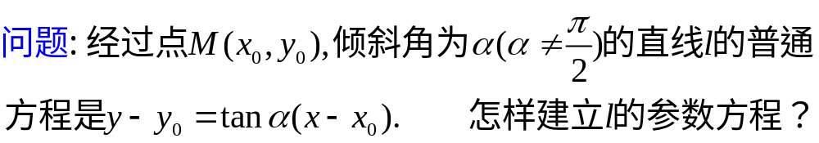




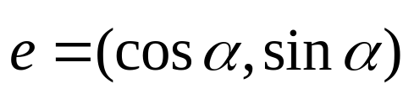
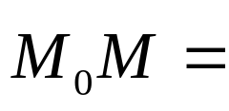
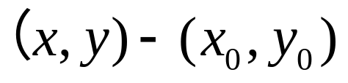


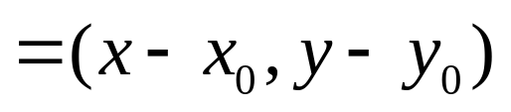


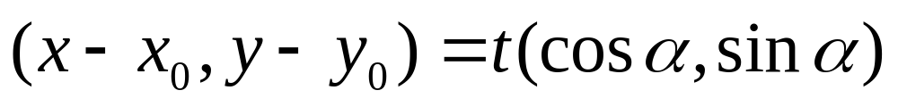
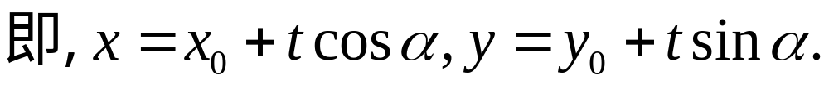
三.直线的参数方程

Slide 2
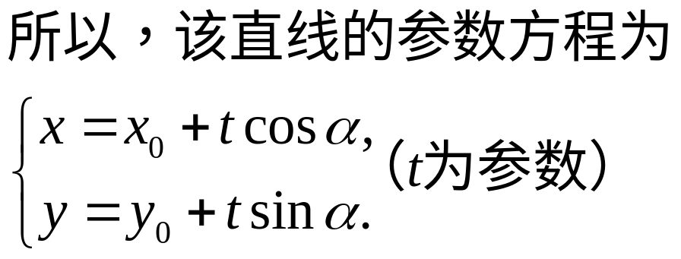
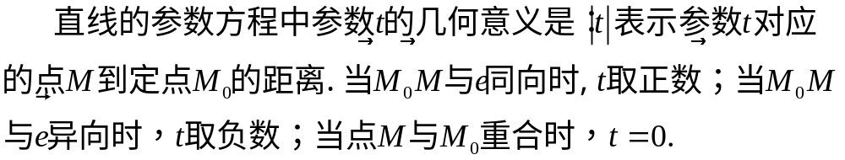

Slide 3


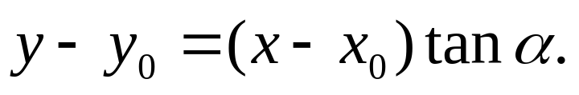

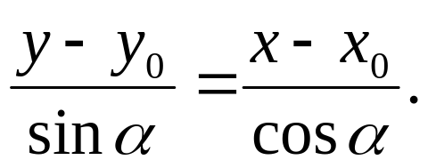
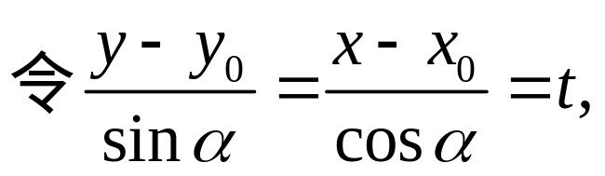

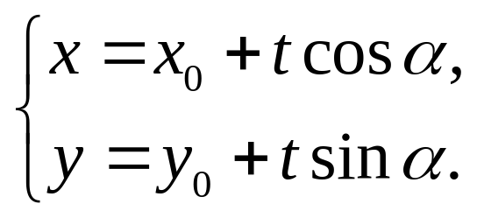
已知直线过点M₀(x₀ , y₀) ,且倾斜角为α,写出直线的普通方程,并选择恰当的参数将它化为参数方程.
解:由题意,直线的普通方程是
直线可化为
选择 为参数,得直线的参数方程为

Slide 4
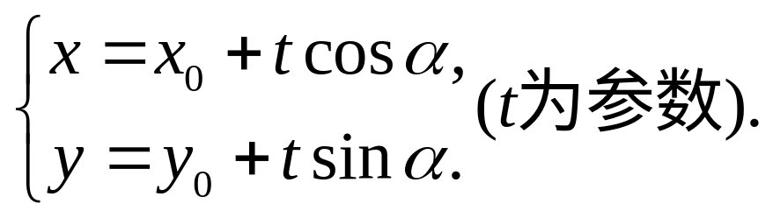

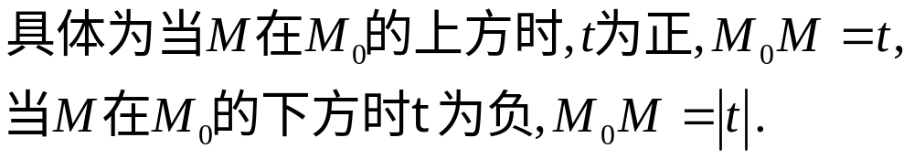
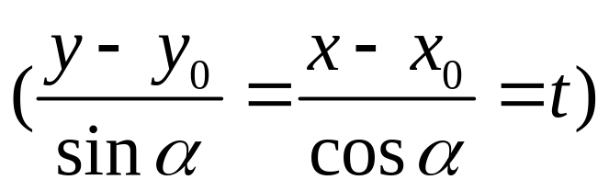
问题:参数 的几何意义是什么?
是指直线上的任意一点M到M₀ 的有向距离(有向线段M₀M的数量).

Slide 5
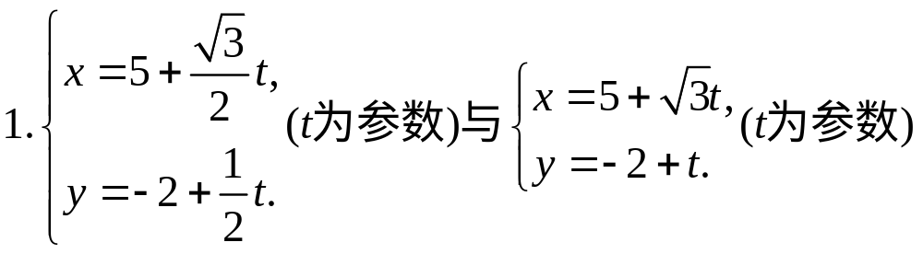

直线参数方程的巩固与应用
，是否表示同一条直线．
解:
两个方程均表示直线
两个方程中的参数t的几何意义相同吗？
点评：
①直线的参数方程可能不唯一．
②两个方程中的参数的意义不同，取相同的t，对应的点可能不同，但t取全体实数时，所对应的点集相同．

Slide 6
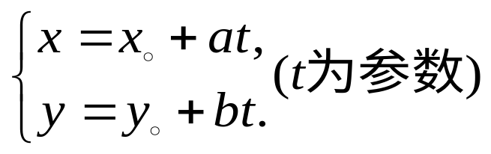
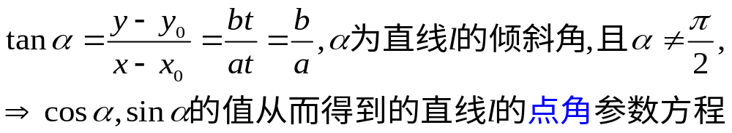
小结
1.判断直线的参数方程
中t的几何意义是否为定点M(x₀，y₀)到动点M(x，y)的有向距离，有二个原则，其一为a²＋b²=1，其二是b≥0.
2.通过计算：

Slide 7
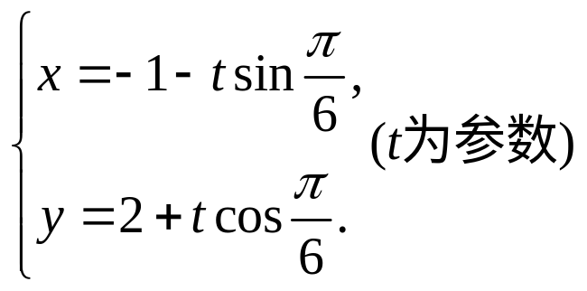
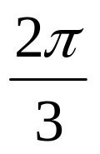
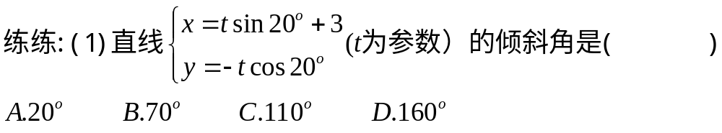

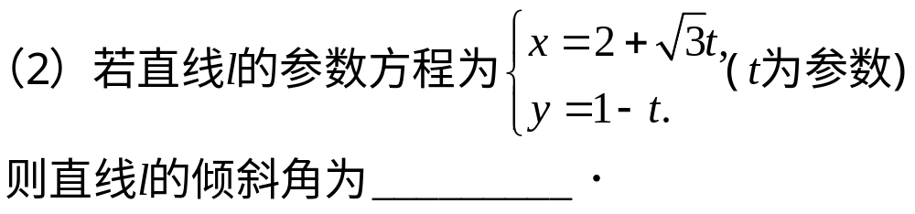
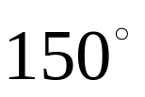
2．已知直线的参数方程是
，则直线的倾斜角大小是 ．

Slide 8
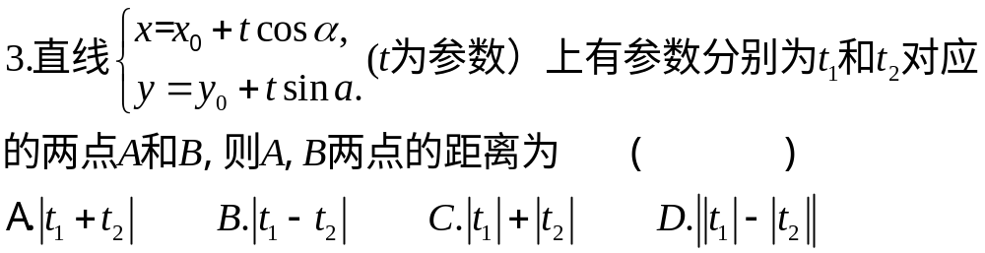

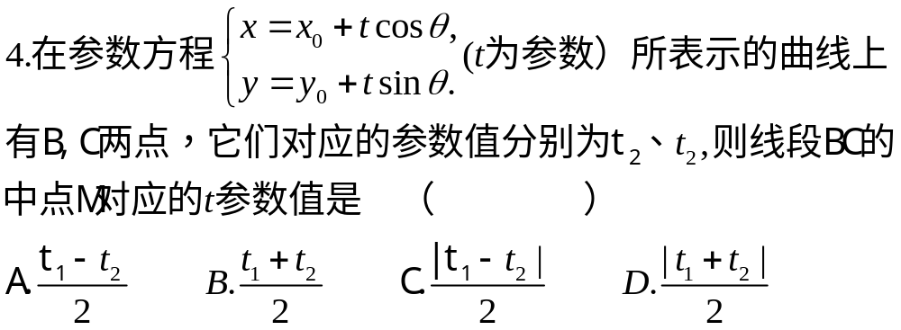

Slide 9
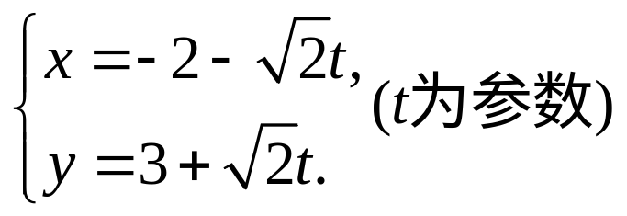


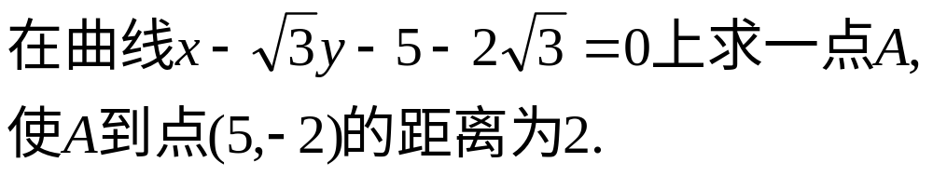
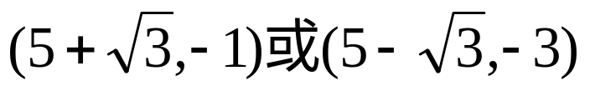
5．曲线上的点 与A（-2，3）的距
离为 ，则该点坐标是 （ ）
A．（-4，5） B．（-3，4）或（-1，2）
C．（-3，4） D．（-4，5）或（0，1）

Slide 10
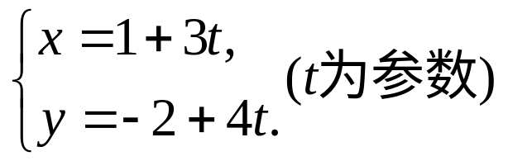

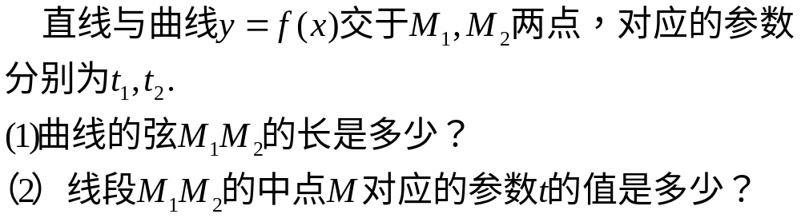
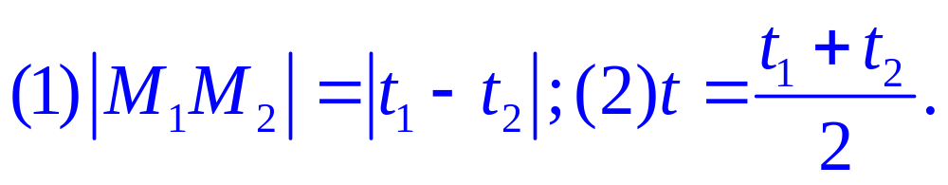
6.已知直线的参数方程是 ，
另一条直线的方程是x－y＋3=0，则两条直线的交点与定点P(1，－2)间的距离是__________.
探究

Slide 11
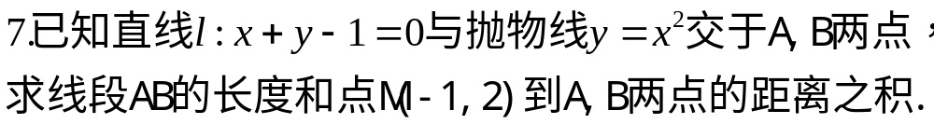


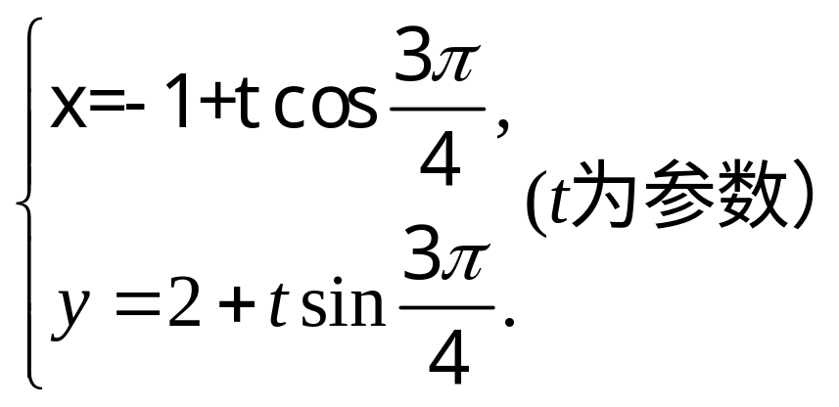
因为把点M的坐标代入直线方程后,符合直线方程,所以点M在直线上.
解:
y
易知直线的倾斜角为
A
B
O
x

Slide 12
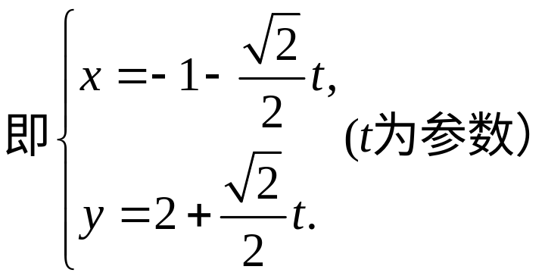
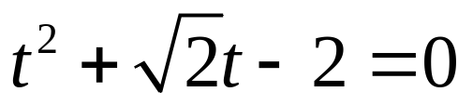
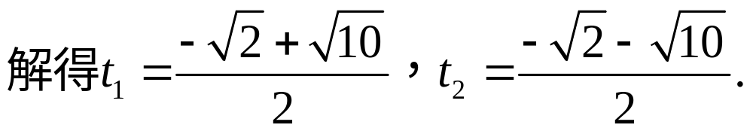

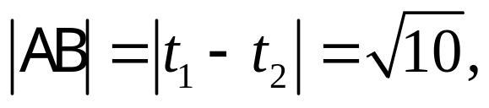
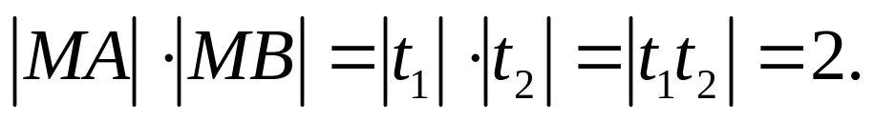
y
A
把它代入抛物线y=x²的方程,得
B
O
x

Slide 13
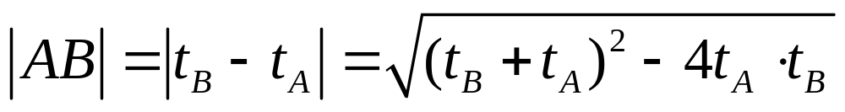
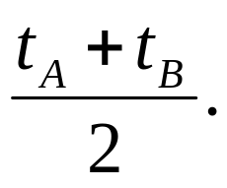
根据t的几何意义，有以下结论
1．设A、B是直线上任意两点，它们对应的参数分别为t_{A}和t_{B}，则
．
2．线段AB的中点所对应的参数值等于
．

Slide 14
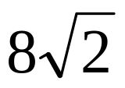
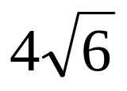
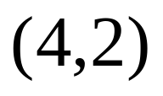


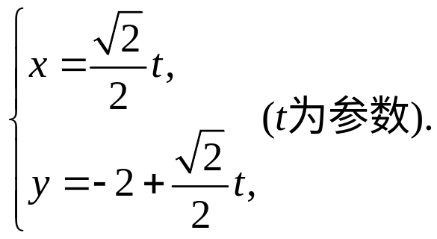





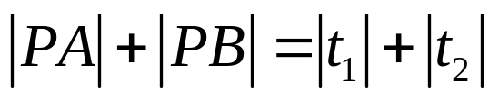
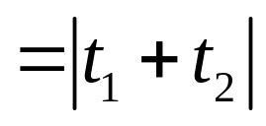
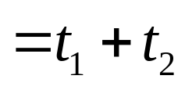
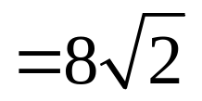
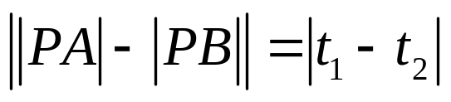




8.设直线l:y=x-2与抛物线C:y² =4x交于相异两点A,B，
则这两点到直线l上的点P(0，-2)的距离之和等
于 ;距离之差等于 A,B中点坐标
为 .

Slide 15



Slide 16



Slide 17


思考：此题的解法对一般圆锥曲线适用吗？把“中点”改为“三等分点”，直线的方程怎样求？

Slide 18

10.当前台风中心P在某海滨城市O向东300Km处生成,并以40km/h的速度向西偏北45度方向移动.已知距台风中心250km以内的地方都属于台风侵袭的范围,那么经过多长时间后该城市开始受到台风侵袭?
y
M
p
O

Slide 19

y
M
P
o
x

Slide 20


Slide 21


Slide 22












Slide 23


Slide 24


Slide 25













Slide 26



Slide 27


Slide 28



Slide 29
小结：
1.直线的参数方程的标准表达式；
2.直线参数方程中的参数的几何意义；
3.直线参数方程中参数几何意义的应 用.

